Slide 1
Demansionamento: il punto di vista giuridico
Luca Benci
www.lucabenci.it
Twitter @Luca_Benci

Slide 2
Mansioni
La tutela verso lo sfruttamento (verso l’alto)
Il divieto di adibizione a mansioni inferiori

Slide 3
Definizione di demansionamento
Privare il lavoratore delle mansioni di appartenenza, adibendolo a mansioni inferiori, in modo parziale o totale.

Slide 4
Mansioni del lavoratore art. 2103 cc
Il prestatore di lavoro deve essere adibito alle mansioni per le quali è stato assunto o a quelle corrispondenti alla categoria superiore che abbia successivamente acquisito ovvero a mansioni equivalenti alle ultime effettivamente svolte, senza alcuna diminuzione della retribuzione. Nel caso di assegnazione a mansioni superiori il prestatore ha diritto al trattamento corrispondente all'attività svolta, e l'assegnazione stessa diviene definitiva, ove la medesima non abbia avuto luogo per sostituzione di lavoratore assente con diritto alla conservazione del posto, dopo un periodo fissato dai contratti collettivi, e comunque non superiore a tre mesi. Egli non può essere trasferito da una unità produttiva ad un'altra se non per comprovate ragioni tecniche, organizzative e produttive.
Ogni patto contrario è nullo

Slide 5
Mansioni del lavoratore La normativa dei dipendenti “USL”
Il dipendente ha diritto all’esercizio delle mansioni inerenti al suo profilo professionale e non può essere assegnato, neppure di fatto, a mansioni superiori o inferiori.
DPR 761/1979 art. 29

Slide 6
Mansioni del lavoratore La normativa dei dipendenti “USL”
In caso di esigenze di servizio il dipendente può eccezionalmente essere adibito a mansioni superiori. L'assegnazione temporanea, che non può comunque eccedere i sessanta giorni nell'anno solare, non dà diritto a variazioni del trattamento economico.
Non costituisce esercizio di mansioni superiori la sostituzione di personale di posizione funzionale più elevata, qualora la sostituzione rientri tra gli ordinari compiti della propria posizione funzionale.

Slide 7
Mansioni del lavoratore La normativa dei dipendenti “USL”
Qualora un posto cui corrisponda una pluralità di funzioni venga scisso in più posti, il titolare del preesistente posto ha diritto ad opzione fra i due o più posti di nuova istituzione. All'assegnazione provvede l'unità sanitaria locale di appartenenza.
DPR 761/1979 art. 29

Slide 8
La privatizzazione degli anni novanta
Il prestatore di lavoro deve essere adibito alle mansioni per le quali è stato assunto o alle mansioni considerate equivalenti nell'ambito della classificazione professionale prevista dai contratti collettivi, ovvero a quelle corrispondenti alla qualifica superiore che abbia successivamente acquisito per effetto dello sviluppo professionale o di procedure concorsuali o selettive.

Slide 9
La privatizzazione degli anni novanta
L'esercizio di fatto di mansioni non corrispondenti alla qualifica di appartenenza non ha effetto ai fini dell'inquadramento del lavoratore o dell'assegnazione di incarichi di direzione.

Slide 10
La privatizzazione degli anni novanta
Per obiettive esigenze di servizio il prestatore di lavoro può essere adibito a mansioni proprie della qualifica immediatamente superiore:
a) nel caso di vacanza di posto in organico, per non più di sei mesi, prorogabili fino a dodici qualora siano state avviate le procedure per la copertura dei posti vacanti come previsto al comma 4;
b) nel caso di sostituzione di altro dipendente assente con diritto alla conservazione del posto, con esclusione dell'assenza per ferie, per la durata dell'assenza.
3. Si considera svolgimento di mansioni superiori, ai fini del presente articolo, soltanto l'attribuzione in modo prevalente, sotto il profilo qualitativo, quantitativo e temporale, dei compiti propri di dette mansioni

Slide 11
La normativa attuale D.Lgs 165/2001 art. 52
Il prestatore di lavoro deve essere adibito alle mansioni per le quali è stato assunto o alle mansioni equivalenti nell'ambito dell'area di inquadramento ovvero a quelle corrispondenti alla qualifica superiore che abbia successivamente acquisito per effetto delle procedure selettive di cui all'articolo 35, comma 1, lettera a). L'esercizio di fatto di mansioni non corrispondenti alla qualifica di appartenenza non ha effetto ai fini dell'inquadramento del lavoratore o dell'assegnazione di incarichi di direzione

Slide 12
La normativa contrattuale
Ogni dipendente è inquadrato nella corrispondente categoria del sistema di classificazione in base al profilo di appartenenza. Ciascun dipendente è tenuto a svolgere anche attività complementari e strumentali a quelle inerenti lo specifico profilo attribuito i cui compiti e responsabilità sono indicati a titolo esemplificativo nelle declaratorie di cui all'allegato 1

Slide 13
Art. 2103 Prestazione del lavoro Jobs Act
Il lavoratore deve essere adibito alle mansioni per le quali è stato assunto o a quelle corrispondenti all’inquadramento superiore che abbia successivamente acquisito ovvero a mansioni riconducibili allo stesso livello di inquadramento delle ultime effettivamente svolte.

Slide 14
Art. 2103 Prestazione del lavoro Jobs Act
In caso di modifica degli assetti organizzativi aziendali che incidono sulla posizione del lavoratore, lo stesso può essere assegnato a mansioni appartenenti al livello di inquadramento inferiore.

Slide 15
Art. 2103 Prestazione del lavoro Jobs Act
Il mutamento di mansioni è accompagnato, ove necessario, dall’assolvimento dell’obbligo formativo, il cui mancato adempimento non determina comunque la nullità dell’atto di assegnazione delle nuove mansioni.

Slide 16
Art. 2103 Prestazione del lavoro Jobs Act
Ulteriori ipotesi di assegnazione di mansioni appartenenti al livello di inquadramento inferiore possono essere previste da contratti collettivi, anche aziendali, stipulati da associazioni sindacali comparativamente più rappresentative sul piano nazionale.

Slide 17
Art. 2103 Prestazione del lavoro Jobs Act
Nelle ipotesi di cui al secondo e quarto comma, il lavoratore ha diritto alla conservazione del livello di inquadramento e del trattamento retributivo in godimento, fatta eccezione per gli elementi retributivi collegati a particolari modalità di svolgimento della precedente prestazione lavorativa.

Slide 18
Art. 2103 Prestazione del lavoro Jobs Act
Nelle sedi di cui all’articolo 2113, ultimo comma, o avanti alle commissioni di certificazione di cui all’articolo 76 del decreto legislativo n. 10 settembre 2003, n. 276, possono essere stipulati accordi individuali di modifica delle mansioni, del livello di inquadramento e della relativa retribuzione, nell’interesse del lavoratore alla conservazione dell’occupazione, all’acquisizione di una diversa professionalità o al miglioramento delle condizioni di vita.

Slide 19
Art. 2103 Prestazione del lavoro Jobs Act
Nel caso di assegnazione a mansioni superiori il lavoratore ha diritto al trattamento corrispondente all’attività svolta, e l’assegnazione diviene definitiva, salva diversa volontà del lavoratore, ove la medesima non abbia avuto luogo per ragioni sostitutive di altro lavoratore in servizio, dopo il periodo fissato dai contratti collettivi, anche aziendali, stipulati da associazioni sindacali comparativamente più rappresentative sul piano nazionale o, in mancanza, dopo sei mesi continuativi.

Slide 20
Art. 2103 Prestazione del lavoro Jobs Act
Il lavoratore non può essere trasferito da un’unità produttiva ad un’altra se non per comprovate ragioni tecniche, organizzative e produttive.
Salvo che ricorrano le condizioni di cui al secondo e quarto comma e fermo quanto disposto al sesto comma, ogni patto contrario è nullo».
L’articolo 6 della legge 13 maggio 1985, n. 190, è abrogato.

Slide 21
Il profilo professionale dell’infermiere
DM 14 settembre 1994, n. 739

Slide 22
Il profilo
L'infermiere è l'operatore sanitario che, in possesso del diploma universitario abilitante e dell'iscrizione all'albo professionale è responsabile dell'assistenza generale infermieristica.

Slide 23
Il profilo
. L'assistenza infermieristica preventiva, curativa, palliativa e riabilitativa è di natura tecnica, relazionale, educativa. Le principali funzioni sono la prevenzione delle malattie, l'assistenza dei malati e dei disabili di tutte le età e l'educazione sanitaria.

Slide 24
Il profilo
3. L'infermiere:
a ) partecipa all'identificazione dei bisogni di salute della persona e della collettività;
b ) identifica i bisogni di assistenza infermieristica della persona e della collettività e formula i relativi obiettivi;
c ) pianifica, gestisce e valuta l'intervento assistenziale infermieristico;
d ) garantisce la corretta applicazione delle prescrizioni diagnostico-terapeutiche;

Slide 25
Il profilo
e ) agisce sia individualmente sia in collaborazione con gli altri operatori sanitari e sociali;
f ) per l'espletamento delle funzioni si avvale, ove necessario, dell'opera del personale di supporto;
g ) svolge la sua attività professionale in strutture sanitarie pubbliche o private, nel territorio e nell'assistenza domiciliare, in regime di dipendenza o libero-professionale.

Slide 26
Codice deontologico infermiere Federazione Ipasvi (2009) art. 49
L'infermiere compensa le carenze della struttura attraverso un comportamento ispirato alla cooperazione, nell'interesse dei cittadini e dell'istituzione. L’infermiere, qualora vengano a mancare i caratteri della eccezionalità o sia pregiudicato il suo prioritario mandato professionale, si oppone alla compensazione specificandone le ragioni, pur impegnandosi per il superamento delle carenze o dei disservizi.

Slide 27
Figure di supporto
Ausiliari e imprese di pulizia
Operatori tecnici addetti all’assistenza
Operatori sociali (assistenza domiciliare)
Operatori socio sanitari

Slide 28
Ipotesi di attività demansionate per l’attività clinico-assistenziale
Rifacimento del letto vuoto
Pulizie dell’unità di vita
Rifacimento letto occupato per pazienti a bassa intensità
Smaltimento rifiuti
Trasporto pazienti “semplici”
Riassetto unità di vita
Attività alberghiere in generale

Slide 29
Casistica
Non viene ravvisato il demansionamento di un infermiere che viene trasferito in un reparto di degenza. L’attività di strumentista non è “superiore” alla somministrazione di farmaci in una astanteria. Tale cambio di attività non costituisce dequalificazione e non genera perdita di professionalità.
Cassazione civile, sezione lavoro, sentenza 5722/2009
Notes:
oro

Slide 30
L’infermiere gestionale
Incarichi di coordinamento
Incarichi di posizione organizzativa

Slide 31
CCNL 2001 biennio economico 2000-2001
….per favorire le modifiche dell’organizzazione del lavoro nonché per valorizzare l’autonomia e responsabilità delle professioni sanitarie è prevista una specifica indennità infermieristica per coloro cui sia affidata la funzione di coordinamento delle attività di servizi di assegnazione nonché del personale appartenente allo stesso o ad altro profilo anche di pari categoria ed – ove articolata al suo interno – di pari livello economico, con assunzione di responsabilità del proprio operato.

Slide 32
Le posizioni organizzative art. 20 ccnl 1999
Le posizioni organizzative, a titolo esemplificativo, possono riguardare settori che richiedono lo svolgimento di funzioni di direzione di servizi, dipartimenti, uffici o unità organizzative di particolare complessità, caratterizzate da un elevato grado di esperienza e autonomia gestionale ed organizzativa o lo svolgimento di attività con contenuti di alta professionalità e specializzazione, quali ad esempio i processi assistenziali, oppure lo svolgimento di: attività di staff e/o studio; di ricerca; ispettive di vigilanza e controllo; di coordinamento di attività didattica.

Slide 33
La natura della figura del coordinatore
E’ figura gestionale o assistenziale?
E’ assimilabile analogicamente alla figura del dirigente di struttura complessa?
La mera adibizione ad attività assistenziali è demansionamento?

Slide 34
La perdita dell’incarico
E’ demansionamento?

Slide 35
Il consenso del lavoratore
il mutamento delle mansioni in pejus è lecito con il consenso del lavoratore (soprattutto nelle ipotesi di malattia o di abilità con limitazioni) in quanto contempera il diritto costituzionale al lavoro con il diritto costituzionale alla salute.

Slide 36
Comportamento in caso di richiesta di attività demansionata
Comportamento individuale
Autotututela giudiziaria
Autotutela collettiva

Slide 37
Il rifiuto di adempiere a una disposizione
“Il dipendente può rifiutarsi di eseguire la prestazione lavorativa se essa è ritenuta dequalificante”.
Cassazione lavoro 1307/1998

Slide 38
Gli ordini di serivizio art. 28 lett. H CCNL 1995
Il dipendente deve:
…..eseguire le disposizioni inerenti all’espletamento delle proprie funzioni o mansioni che gli siano impartiti. Se ritiene che la disposizione sia palesemente illegittima, il dipendente è tenuto a farne immediata e motivata contestazione a chi l’ha impartita dichiarandone le ragioni;…….

Slide 39
La forma degli ordini: la normativa attuale art. 28 lett. H CCNL 1995
…….se la disposizione è rinnovata per iscritto ha il dovere di darvi esecuzione, salvo che la stessa sia vietata dalla legge penale o costituisca illecito amministrativo.

Slide 40
Autotutela giudiziaria
Richiesta di risarcimento danni e reintegro nella mansione precedente.
Non facile a provarsi

Slide 41
Mobbing
Se il demansionamento è reiterato nel tempo

Slide 42
Autotutela collettiva
Vertenza sindacale e riorganizzazione dei processi di lavoro

Slide 43
De jure condendo
Job’s act

Slide 44
La bozza del DDL “Patto della salute”
Inserimento in Ds dei medici senza specializzazione

Slide 45
La bozza del DDL “Patto della salute”
Accesso senza specializzazione:
Titolo di formazione di base e abilitazione all’esercizio professionale quale requisito di accesso

Slide 46
La bozza del DDL “Patto della salute”
“L’inquadramento a tempo indeterminato in categoria non dirigenziale, con percorsi di carriera e livelli retributivi determinati dal CCCNL”.
“Apposita disciplina concorsuale”

Slide 47
La bozza del DDL “Patto della salute”
L’inserimento nell’azienda per lo svolgimento di attività medico-chirurgiche di supporto con autonomia vincolata alle direttive ricevute, in coerenza con il grado di conoscenze, competenze e abilità acquisite, secondo quanto previsto dalle disposizioni della contrattazione collettiva di settore. Le relative assunzioni dovranno avvenire ad invarianza del costo complessivo della dotazione organica aziendale”.

Slide 48
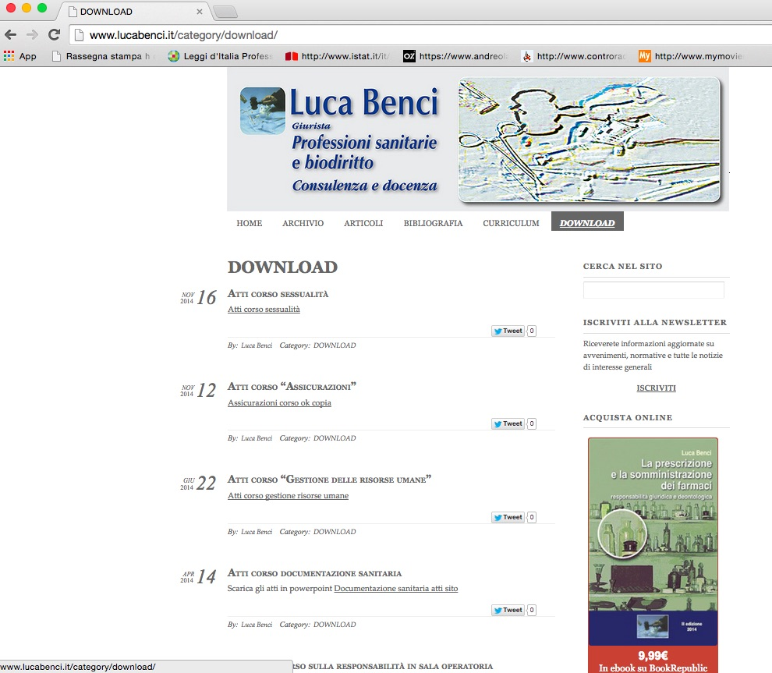
www.lucabenci.it

Slide 49
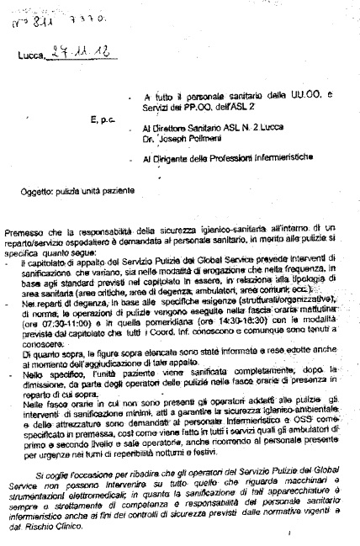
Il demansionamento aziendale
Pulizia unità paziente
Premesso che la responsabilità della sicurezza igienico sanitaria all’interno di un reparto è demandata al personale sanitario, in merito alle pulizie si specifica quanto segue
Nelle fasce orarie in cui non sono presenti gli operatori addetti alle pulizie gli interventi di sanificazione minimi…sono demandati al personale infermieristico e OSS

Slide 50
Il danno da demansionamento
Danno patrimoniale
Danno non patrimoniale

Slide 51
Il danno da demansionamento
Danno non patrimoniale
Danno biologico (in genere psichico)
Danno morale (in genere in seguito a un reato)
Danno esistenziale

Slide 52
Il danno esistenziale da demansionamento
“per danno esistenziale si intende ogni pregiudizio che l’illecito datoriale provoca sul fare areddituale del soggetto, alterando le sue abitudini di vita e gli assetti relazionali che gli erano propri, sconvolgendo la sua quotidianità e privandolo di occasioni per la espressione e la realizzazione della sua personalità nel mondo esterno.

Slide 53
Il danno esistenziale da demansionamento
Per altro il danno esistenziale si fonda sulla natura non meramente emotiva ed interiore (tipica del danno morale0) ma oggettivamente accertabile del pregiudizio, attraverso la prova di scelte di vita diverse da quelle che sarebbero adottate se non si fosse verificato l’evento dannoso”.
Corte di cassazione, sezioni unite, sentenza 26972/2008

Slide 54
Le tipologie di demansionamento
Il demansionamento sostitutivo
La forzata inattività
Reazioni o mancate reazioni del lavoratore
Modalità attuative e la durata del demansionamento
Marginalizzazione
Inattività in presenza di soluzioni alternative
Sovvertimento gerarchico (arretramento personale)
Stravolgimento dell’identità professionale

Slide 55
L’equivalenza delle figure nella regione Lazio
Deliberazione 24 marzo 2015, n. 125
"Modifiche alla DGR 1304/2004: "Requisiti per il rilascio dell'autorizzazione all'apertura ed al funzionamento delle strutture che prestano i servizi di Mensa sociale e accoglienza notturna, i Servizi per la vacanza, i Servizi di emergenza e di pronto intervento assistenziale e dei Centri diurni, di cui all'articolo 2, lettera a), punto 2 della l.r. n. 41/03."

Slide 56
L’equivalenza…
“Le funzioni di OSS possono essere svolte da:
a) infermieri;
b) assistenti domiciliari e dei servizi tutelari (ADEST);
c) operatori socioassistenziali (OSA);
d) operatori tecnici ausiliari (OTA);
e) assistenti familiari;
f) persone in possesso del diploma quinquennale professionale nel settore dei servizi
sociosanitari e titoli equipollenti;
g) persone non in possesso dei titoli indicati, con documentata esperienza almeno
quinquennale in strutture socioassistenziali residenziali o semiresidenziali o in servizi domiciliari nelle specifiche tipologie di utenza.”;

Slide 57
Gli Educatori senza titolo
La funzione di educatore professionale è ricoperta dagli educatori professionali formati nell’ambito delle classi di laurea per le professionali sociali e delle classi di laurea delle professioni sanitarie della riabilitazione e titoli equipollenti. Le funzioni educative possono essere ricoperte anche da persone non in possesso dei titoli indicati, con documentata esperienza almeno quinquennale in strutture socioassistenziali e socio-educative residenziali o semiresidenziali o in servizi domiciliari nelle specifiche tipologie di utenza.

Slide 58
Le funzioni di “supporto” agli Educatori
Le funzioni di supporto all’attività dell’educatore professionale possono essere svolte, oltre che da educatori professionali, da:
a) infermiere;
b) operatori sociosanitari (OSS);
c) assistenti domiciliari e dei servizi tutelari (ADEST);
d) operatori socioassistenziali (OSA);
e) operatori tecnici ausiliari (OTA);
f) assistenti familiari;

Slide 59
g) persone in possesso del diploma quinquennale professionale nel settore dei servizi sociosanitari e titoli equipollenti;
h) persone non in possesso dei titoli indicati, con documentata esperienza almeno quinquennale in strutture socioassistenziali residenziali o semiresidenziali o in servizi domiciliari per le specifiche tipologie di utenza.;

Slide 60
Corte cassazione, sezione IV, sentenza 11601/2015
Va rilevato, inoltre, che l'affermazione dell'esonero da responsabilità per omessa attuazione di una condotta doverosa ai fini della salvaguardia della vita umana avrebbe richiesto una compiuta analisi riguardo alla presenza di medici e infermieri in rapporto all'affluenza delle presenze in pronto soccorso, considerando non solo il personale ivi addetto, ma anche le disponibilità delle forze presenti nell'intero ospedale

Slide 61
Corte cassazione, sezione IV, sentenza 11601/2015
Ed invero deve ritenersi che spetti al personale di pronto soccorso allertare il personale dei reparti ove si verifichino situazioni di emergenza tali da determinare la compromissione grave della salute dei cittadini bisognosi di cure di primo intervento, circostanza che in base alla compiuta valutazione delle risultanze probatorie non risulta emergere nella specie

